Slide 1

FACULDADE MULTIVIX SERRA ANÁLISE E DESENVOLVIMENTO DE SISTEMAS
4° Período
Amanda Silva Santos
Claudio Marcio Raimundo Bastos
Daniel Mendes
Hanna Damásio de Andrade Britto
Jefferson Cordeiro Vieira
Lucas Torezani Siqueira
Robson Carvalho Garcia
Sheyla Madeira Leite
Tiago Gonçalves Cesar
Willian César Ciurlleti
Sumário
Projeto de Extensão e Inovação Interdisciplinar II
Serra/ES
2024

Slide 2
Sumário:
Introdução
Problema
Objetivo
Metodologia
Relato da Experiencia
Considerações Finais
Figuras
Carta Contrato
Links dos repositórios

Slide 3
Tema do Projeto:
Cadastro de Contatos para um Salão de Beleza: Integração Regional e Valorização da Comunidade
Descrição do Tema: O tema central escolhido para este projeto é o desenvolvimento de um sistema de cadastro de contatos para um salão de beleza local. Este projeto visa abordar um cenário real dentro da comunidade, onde a digitalização e organização eficiente dos contatos de clientes são fundamentais para a melhoria do atendimento e gestão do salão.
Contextualização Regional: A escolha deste tema está diretamente ligada às particularidades regionais dos estudantes, uma vez que o salão de beleza é um serviço essencial e amplamente utilizado na comunidade local. A implementação deste sistema proporcionará aos alunos uma experiência prática e relevante, permitindo-lhes aplicar seus conhecimentos em uma situação real e contribuir para o desenvolvimento tecnológico do comércio local.
Áreas Temáticas: O projeto será vinculado a mais de uma área temática, conforme a Política Nacional de Extensão, destacando-se nas seguintes áreas:
Tecnologia e Produção: O desenvolvimento do sistema de cadastro de contatos utiliza ferramentas de programação e design de software, promovendo a inovação tecnológica no gerenciamento de pequenos negócios.
Saúde: Indiretamente, o projeto contribui para a área de saúde, pois a organização eficiente dos serviços do salão de beleza pode melhorar a higiene e o bem-estar dos clientes.
Educação: Os estudantes estarão aplicando e expandindo seus conhecimentos adquiridos em sala de aula, além de desenvolverem habilidades práticas em programação e gerenciamento de projetos.
Comunicação: O sistema facilita a comunicação entre o salão e seus clientes, permitindo um contato mais eficaz e organizado.
Justificativa: A escolha deste tema é justificada pela necessidade de modernização e melhoria dos processos administrativos de pequenos negócios locais. A implementação do sistema de cadastro de contatos não apenas beneficiará o salão de beleza, mas também proporcionará aos alunos uma oportunidade valiosa de aprendizado e aplicação prática de seus conhecimentos, alinhando-se às diretrizes da Política Nacional de Extensão.
Sumário

Slide 4
Problema:
Questão Principal: Como podemos melhorar a gestão de contatos e a comunicação com os clientes de um salão de beleza, utilizando uma solução tecnológica eficiente, acessível e adaptada às necessidades específicas da comunidade local?
Descrição do Problema: O salão de beleza enfrenta desafios significativos na gestão e organização dos contatos de seus clientes. Atualmente, o registro e a comunicação com os clientes são feitos de maneira manual, o que resulta em dificuldades na administração das informações, atrasos na comunicação e, muitas vezes, perda de dados. Esses problemas afetam diretamente a qualidade do atendimento, a satisfação dos clientes e a eficiência operacional do salão.
Delimitação do Problema:
Clareza e Precisão: O problema é a falta de um sistema eficiente para a gestão de contatos no salão de beleza.
Delimitação: O foco está em um salão de beleza específico dentro da comunidade local dos estudantes.
Empiricidade: O problema é observável e mensurável, baseado em práticas e processos reais do salão de beleza.
Solução Metodológica: A solução proposta é a criação de um sistema de cadastro de contatos utilizando C# e Windows Forms, que será desenvolvido de acordo com critérios metodológicos estabelecidos.
Questões Chave para a Formulação do Problema:
Quais são os principais desafios enfrentados pelo salão de beleza na gestão manual de contatos de clientes?
De que maneira a digitalização e a organização dos contatos podem melhorar a eficiência e a qualidade do atendimento no salão?
Quais são as funcionalidades essenciais que um sistema de cadastro de contatos deve ter para atender às necessidades específicas do salão de beleza?
Como a implementação de um sistema de cadastro de contatos pode impactar positivamente a comunicação e a satisfação dos clientes do salão?
Sumário

Slide 5
Objetivos do Projeto:
Desenvolver um sistema de cadastro de contatos para um salão de beleza, utilizando C# e Windows Forms.
Proporcionar aos alunos uma experiência prática em um cenário real, aplicando conceitos teóricos aprendidos em sala de aula.
Melhorar a gestão de clientes do salão de beleza, promovendo a digitalização e organização das informações de contato.
Contribuir para o desenvolvimento tecnológico e econômico da comunidade local.
Objetivo: O objetivo do projeto é desenvolver um sistema de cadastro de contatos que resolva os problemas atuais de gestão no salão de beleza, proporcionando uma solução tecnológica que facilite a organização, o armazenamento e a recuperação de informações de contato dos clientes, além de melhorar a comunicação e o atendimento.
Sumário

Slide 6
Metodologia:
A metodologia adotada envolverá a análise das necessidades do salão, o desenvolvimento do sistema utilizando ferramentas de programação (C# e Windows Forms), testes de usabilidade, e a implementação e treinamento dos funcionários para o uso eficiente do sistema. A eficácia da solução será avaliada através de métricas de melhoria na gestão de contatos e na satisfação dos clientes.
Sumário

Slide 7
Relato da Experiencia:
O que fizemos? Desenvolvemos um sistema de cadastro de contatos para um salão de beleza utilizando a linguagem de programação C# e a plataforma Windows Forms. Este projeto foi parte de um projeto de extensão que visava melhorar a gestão de clientes e a eficiência operacional do salão.
O que aprendemos? Aprendemos a aplicar conceitos teóricos de programação em um cenário real, desenvolver interfaces de usuário amigáveis e funcionais, e a importância da organização e estruturação do código para facilitar a manutenção e futuras atualizações do sistema. Além disso, entendemos melhor as necessidades práticas de um pequeno negócio e como a tecnologia pode ser usada para resolver problemas do dia a dia.
Em que conteúdos tivemos dúvidas, dificuldades ou erros? Tivemos dificuldades na integração do banco de dados com o sistema, especialmente na parte de CRUD (Create, Read, Update, Delete). Houve também desafios na criação de uma interface intuitiva que fosse de fácil uso para os funcionários do salão. Erros comuns incluíam bugs no código que resultaram em falhas durante os testes iniciais do sistema.
O que precisamos nos aprofundar? Precisamos nos aprofundar em melhores práticas de design de interface do usuário (UI/UX), otimização de banco de dados, e técnicas avançadas de depuração (debugging). Além disso, uma compreensão mais profunda sobre a segurança dos dados e como proteger as informações dos clientes será crucial para futuros projetos.
Houve crescimento? Que aspectos foram aprimorados? Sim, houve crescimento significativo. Melhoramos nossas habilidades técnicas em programação e desenvolvimento de software, assim como nossa capacidade de trabalhar em equipe e gerenciar um projeto do início ao fim. Aspectos como a comunicação entre os membros do grupo, a capacidade de resolver problemas e a adaptação às necessidades do cliente foram aprimorados.
Que atividades, sentimentos, vivências e experiências propiciaram esse aprimoramento? A experiência prática de desenvolver um projeto real foi fundamental para o nosso aprimoramento. A interação com o cliente (salão de beleza) e o entendimento de suas necessidades reais nos proporcionaram uma visão prática dos desafios que os negócios enfrentam. A resolução de problemas técnicos e a superação de dificuldades durante o desenvolvimento nos deram confiança e motivação para continuar aprendendo e nos desenvolvendo.
Sumário

Slide 8
Que sugestões podemos oferecer ao processo de ensino-aprendizagem do curso?
Maior Enfoque em Projetos Práticos: Integrar mais projetos práticos no currículo para que os alunos possam aplicar seus conhecimentos teóricos em cenários reais.
Workshops de Ferramentas e Tecnologias: Realizar workshops sobre ferramentas específicas e tecnologias emergentes para preparar os alunos para o mercado de trabalho.
Mentoria e Suporte: Oferecer mentoria e suporte contínuo durante os projetos, com profissionais experientes que possam orientar e ajudar a superar desafios técnicos.
Colaboração com Empresas Locais: Estabelecer parcerias com empresas locais para que os alunos possam trabalhar em problemas reais e entender as necessidades do mercado.
Foco em Soft Skills: Incluir treinamentos e atividades que desenvolvam habilidades interpessoais, como comunicação, trabalho em equipe e gerenciamento de projetos, essenciais para o sucesso profissional.
A experiência de desenvolver o sistema de cadastro de contatos para o salão de beleza foi enriquecedora e nos proporcionou um aprendizado valioso, tanto técnico quanto pessoal. Estamos mais preparados para enfrentar novos desafios e contribuir para a inovação tecnológica na nossa comunidade.
Sumário

Slide 9
Considerações Finais:
O desenvolvimento do sistema de cadastro de contatos para o salão de beleza proporcionou uma valiosa experiência prática e permitiu que aplicássemos conhecimentos teóricos em um contexto real. A seguir, apresentamos nossas considerações finais, incluindo pontos positivos, negativos e recomendações para trabalhos futuros.
Objetivos Atingidos:
Melhoria na Gestão de Contatos: Conseguimos desenvolver um sistema eficiente que facilita a organização e o armazenamento de informações dos clientes, atendendo ao objetivo principal do projeto.
Aplicação Prática de Conhecimentos: Os alunos puderam aplicar conceitos de programação e desenvolvimento de software em um cenário real, fortalecendo suas habilidades técnicas e práticas.
Benefício para a Comunidade: O projeto contribuiu para a modernização dos processos administrativos do salão de beleza, demonstrando o impacto positivo da tecnologia em pequenos negócios locais.
Pontos Positivos:
Aprendizado Significativo: O projeto proporcionou um aprendizado profundo em áreas como desenvolvimento de software, design de interfaces e gestão de projetos.
Trabalho em Equipe: A colaboração entre os membros do grupo foi eficaz, resultando em uma experiência enriquecedora e no fortalecimento das habilidades de trabalho em equipe.
Sumário

Slide 10
Impacto Real: A implementação do sistema trouxe benefícios tangíveis para o salão de beleza, melhorando a eficiência e a satisfação dos clientes.
Pontos Negativos:
Dificuldades Técnicas: Enfrentamos desafios técnicos, especialmente na integração do banco de dados e na criação de uma interface intuitiva. Esses obstáculos atrasaram o cronograma inicialmente planejado.
Curva de Aprendizado: Alguns membros do grupo tiveram dificuldades em se adaptar rapidamente às ferramentas e tecnologias utilizadas, o que exigiu tempo adicional para treinamentos e ajustes.
Recomendações para Trabalhos Futuros:
Aprimoramento Contínuo: Sugerimos a implementação de melhorias contínuas no sistema, com base no feedback dos usuários e na evolução das necessidades do salão de beleza.
Segurança de Dados: Recomenda-se um foco maior na segurança dos dados dos clientes, implementando técnicas avançadas de criptografia e proteção de informações.
Capacitação Técnica: Futuras equipes devem receber treinamentos mais intensivos e específicos nas tecnologias a serem utilizadas, para reduzir a curva de aprendizado e aumentar a eficiência do desenvolvimento.
Testes e Feedback: Incluir mais fases de testes e coleta de feedback dos usuários finais durante o desenvolvimento pode ajudar a identificar e corrigir problemas antecipadamente.
Documentação Completa: A criação de uma documentação detalhada do sistema, incluindo manuais de usuário e guias técnicos, será útil para futuros desenvolvedores e para a continuidade do projeto.
Conclusão: O projeto de desenvolvimento do sistema de cadastro de contatos foi uma experiência enriquecedora e de grande aprendizado. Apesar dos desafios enfrentados, conseguimos atingir os objetivos principais e proporcionar uma solução tecnológica que beneficiou o salão de beleza e a comunidade local. Os pontos negativos foram importantes para nosso crescimento, mostrando áreas onde precisamos melhorar e aprender mais. Recomendamos a continuidade desse tipo de projeto prático no curso, pois ele oferece uma oportunidade única de aplicar conhecimentos teóricos em situações reais e contribuir positivamente para a comunidade.
Sumário

Slide 11
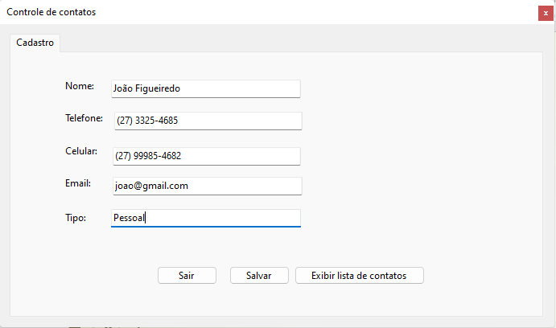
Fig.1 - Tela inicial para entrada de dados dos clientes.
Clicando no botão sair a aplicação será fechada.
Clicando no botão salvar os dados serão salvos no banco de dados.
Clicando no botão exibir lista de contatos, irá aparecer a lista de contatos salvos.
Sumário

Slide 12
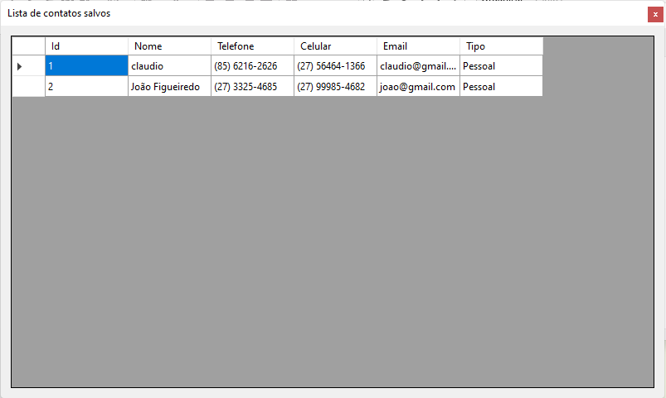
Fig.2 – Exibindo lista de contatos:
Sumário

Slide 13
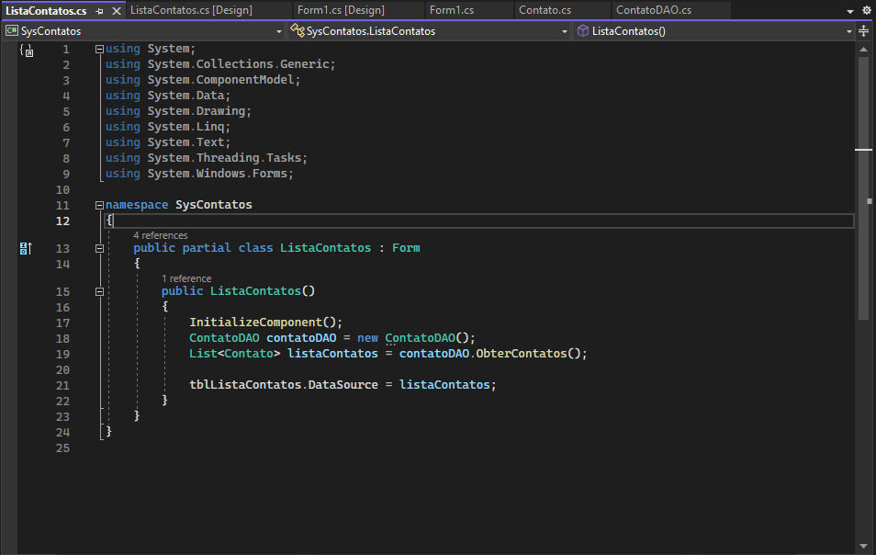
Fig.3 – ListaContato.cs
Sumário

Slide 14
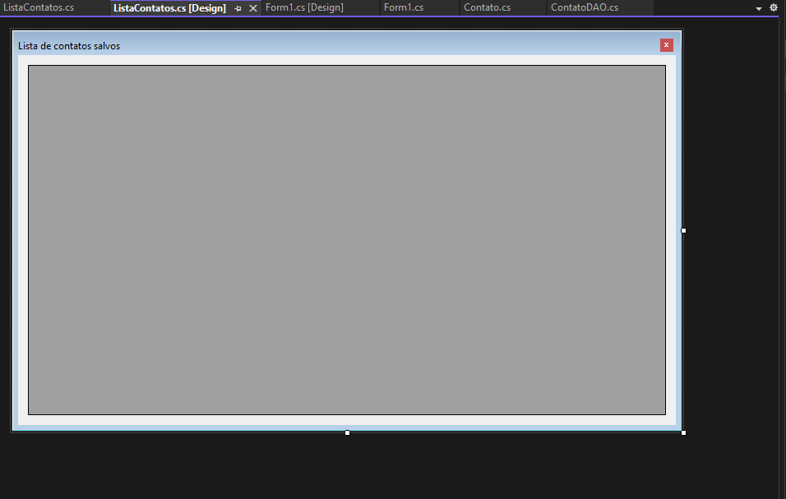
Fig.4 – ListaContatos.cs (Design)
Sumário

Slide 15
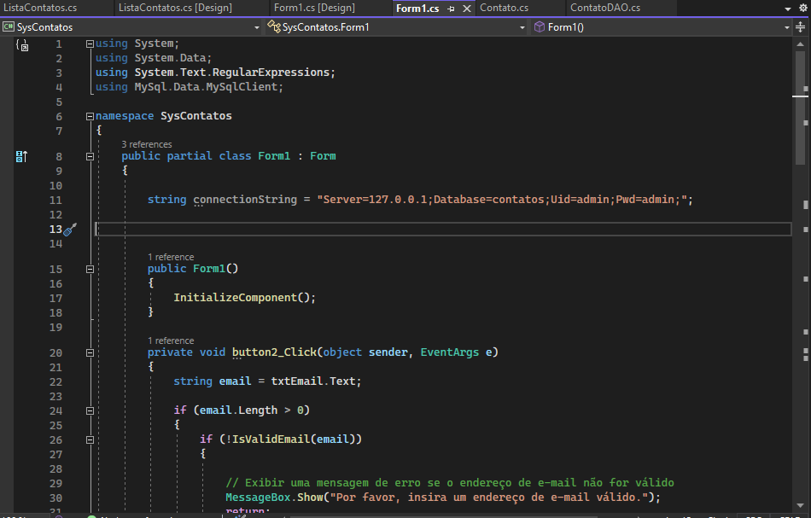
Fig.5 – Form1.cs
Sumário

Slide 16
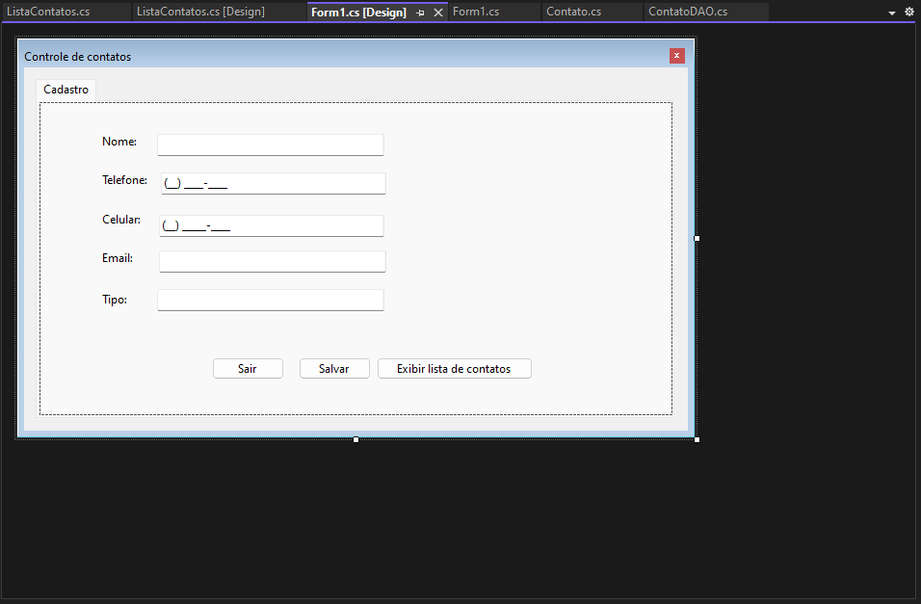
Fig.6 – Form1.cs (Design)
Sumário

Slide 17
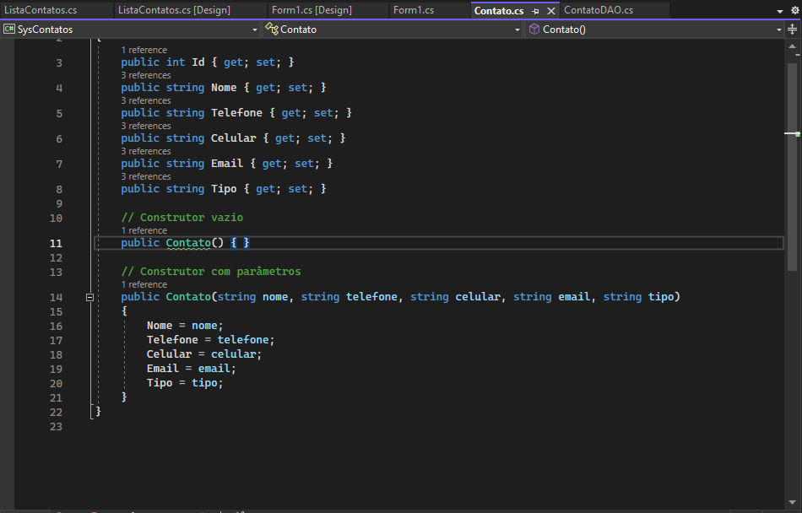
Fig.7 – Contato.cs
Sumário

Slide 18
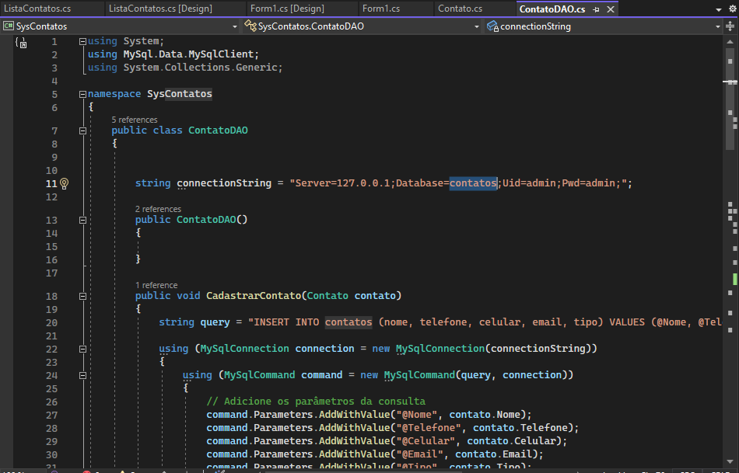
Fig.8 – Contato.DAO
Sumário

Slide 19
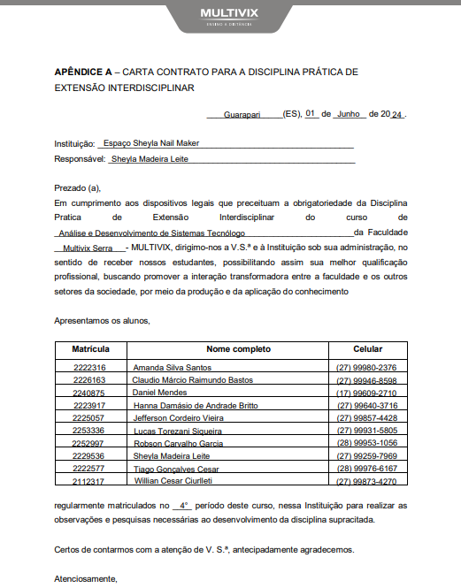
Carta Contrato:

Slide 20
Repositórios do trabalho PEI II
Amanda Silva Santos
Claudio Marcio Raimundo Bastos
Daniel Mendes
Hanna Damásio de Andrade Britto
Jefferson Cordeiro Vieira
Lucas Torezani Siqueira
Robson Carvalho Garcia
Sheyla Madeira Leite
Tiago Gonçalves Cesar
Willian César Ciurlleti

